Slide 1
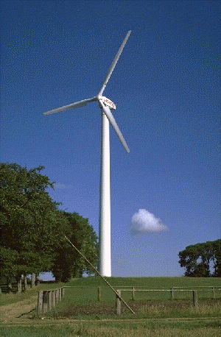
VETRNO KOLO

Slide 2
KAZALO:
Zgodovina
Razvoj vetrnic
Vrste vetrnic
Značilnosti
Uporaba
Sestavni deli
Delovanje
Animacije
Prednosti in slabosti
Viri in literatura

Slide 3
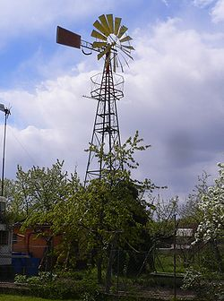
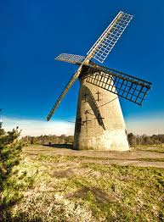
ZGODOVINA:
Ljudje izkoriščamo energijo vetra že več tisoč let. Med prvimi mehanskimi napravami, ki so izkoriščale energijo vetra, so bile najverjetneje jadrnice, na kopnem pa mlini na veter.
Prvi praktični mlini na veter so bili zgrajeni okoli sedmega stoletja našega štetja na ozemlju današnjega Irana in Afganistana.
Kmečka vetrnica

Slide 4
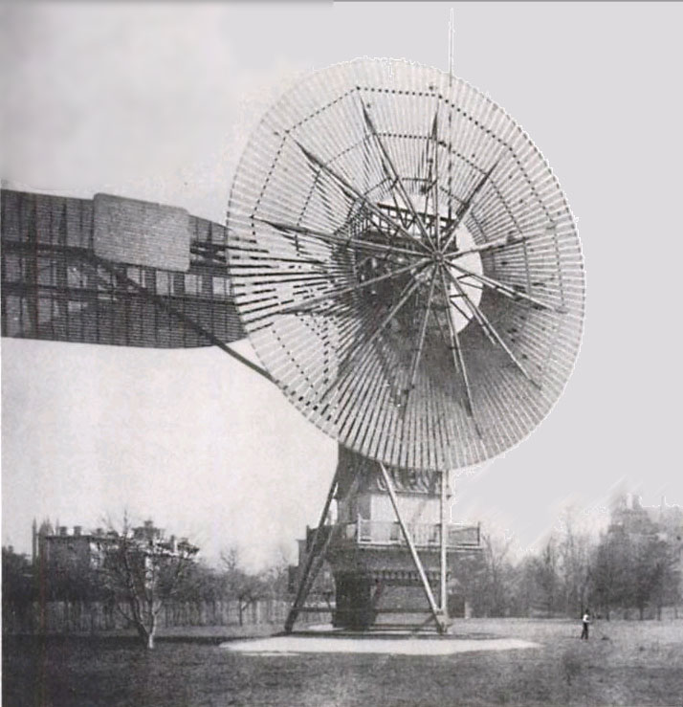
Prve mline na veter so uporabljali za mletje žita, pozneje pa tudi za črpanje vode, gnanje žag.
Prva vetrna turbina priklopljena
v lokalno omrežje je bila postavljena leta 1954.

Slide 5
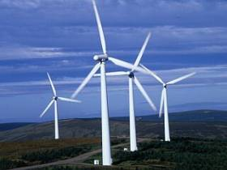
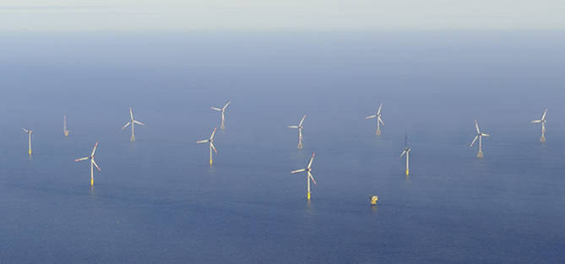
RAZVOJ VETRNIC:
Vodilni pri postavitvi vetrnic sta bili Danska in Kalifornija v ZDA, kjer je velik del električne energije pridobljen s pomočjo vetrnic.
Po svetu je danes že približno 60 do 70 tisoč takih naprav.
Obstajajo pa tudi vetrne turbine na vodi.

Slide 6
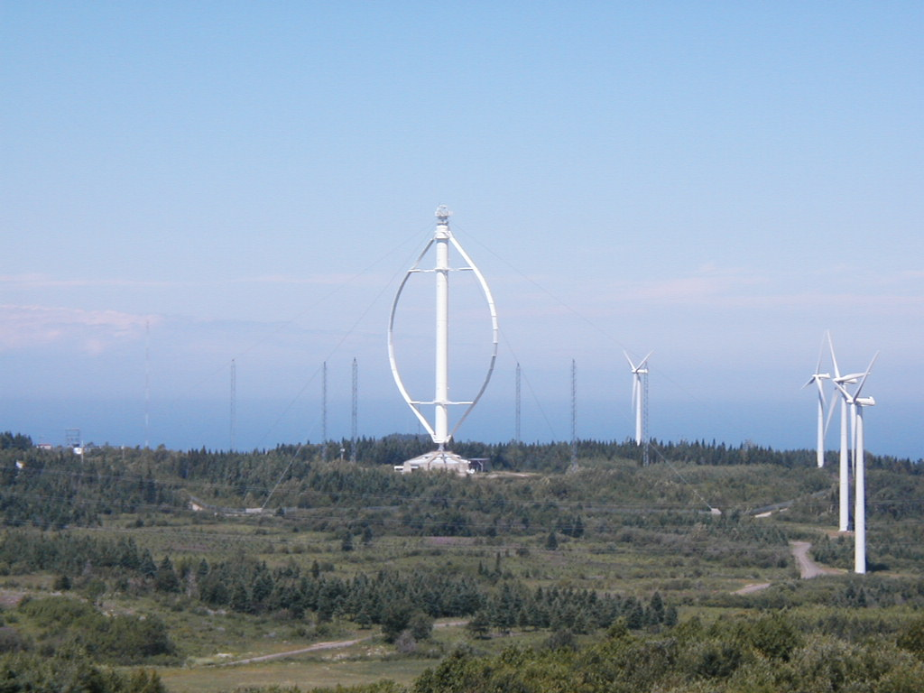
VRSTE VETRNIC:
Vetrne turbine z vertikalno osjo:
Vetrne turbine z vertikalno osjo imajo glavno gred rotorja postavljeno pokončno.
Ključna prednost takih turbin je, da jih ni potrebno obračati v smer vetra, da bi bile učinkovite, saj lahko izkoriščajo veter, ki piha iz različnih smeri.

Slide 7
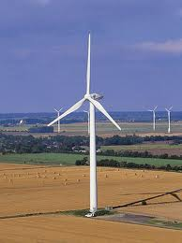
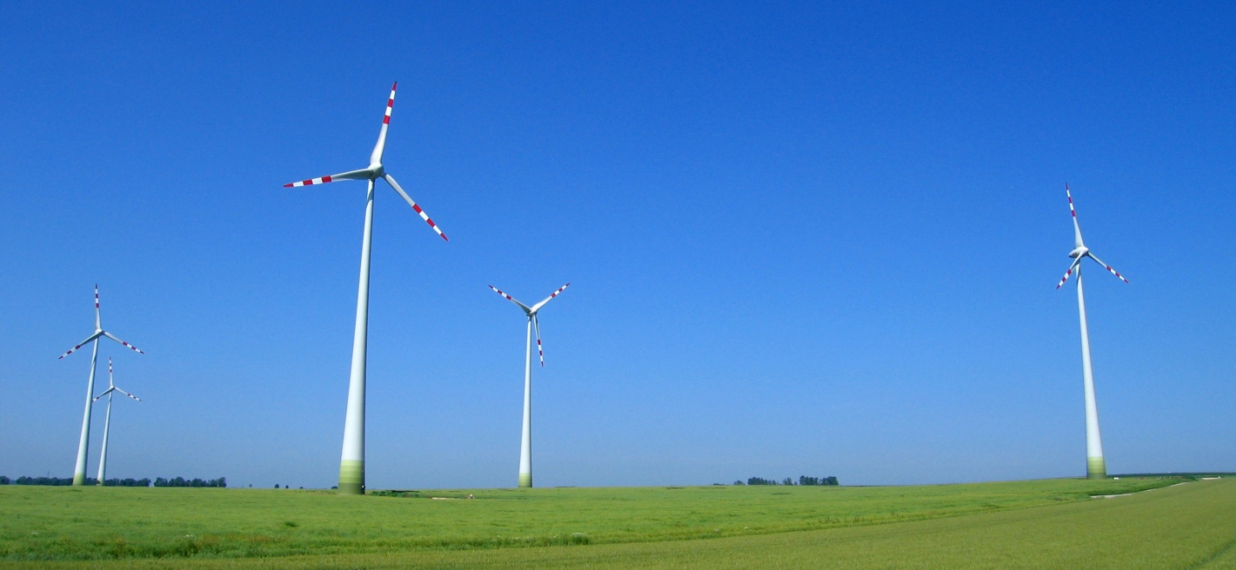
Vetrne turbine s horizontalno osjo:
Ta vrsta vetrnih turbin je za vetrne elektrarne najbolj pogosto uporabljena.
Rotor je običajno dvo ali tro-kraki.

Slide 8
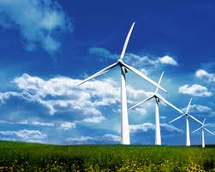
ZNAČILNOSTI:
Krila sprejemajo vetrno energijo istočasno iz vseh smeri.
Ponavadi so vetrne turbine dvo ali tro krake.
Stojijo vedno tam kjer piha veter.
Višina je 55 m in premer vetrnice je 3 m, njena teža pa je 58 t, skupaj z generatorjem in motorjem tehta 90 t.

Slide 9
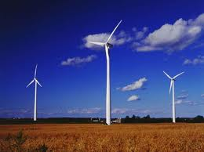
UPORABA:
Za proizvodnjo električne energije.

Slide 10
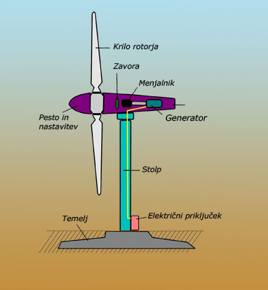
SESTAVNI DELI:
Glavni elementi, ki sestavljajo vetrno turbino so:
- vetrnica oz. rotor,
- menjalnik tj. prenos,
- generator,
- gibljiva čeljust, ter
- regulacijski sistem.
Zgradba je lepo vidna na prečnem prerezu tipične vetrne turbine.
Ohišje

Slide 11
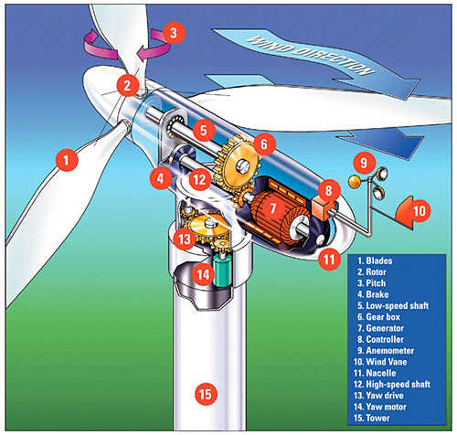
Notranja zgradba:
1. Lopatica
2. Rotor
3.Rotiranje
4. Zavore
5. Nizke hitrostne gredi
6. Menjalnik
7. Generator
8. Krmilnik
9. Anemometer
10. Smernik vetra
12. Visoke hitrostne gredi
13. Nihalni pogon
14. Nihalni motor
15. Stolp

Slide 12
DELOVANJE:
Za delovanje je potreben veter s hitrostjo okoli 5 m/s, kjer tokovna cev pretvori kinetično energijo (veter) v mehansko. Vetrnice lahko delujejo posamično ali v skupini.
1. Rotor: Listi rotorja so oblikovani tako, da se vrtijo in prenašajo moč vetra (kinetično energijo) na generator. Narejene so iz steklenih vlaken in poliestra.

Slide 13
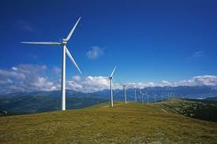
2. Generator: Generator je člen, ki pretvarja mehansko energijo v električno, kadar je dovolj močan veter vrti liste rotorja.
3. Stolp: Mora biti visok in stabilen in omogoča nemoteno delovanje.
Vir: Nordex

Slide 14
ANIMACIJE:
HAWT: vrtenje okoli vodoravne osi (otroške vetrnice)
VAWT: vrtenje okoli navpične osi (vrtiljak)

Slide 15
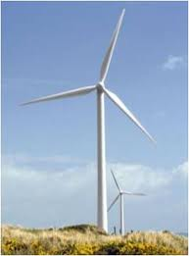
http://www.youtube.com/watch?v=gwBZTrnXsvA&feature=fvwrel
http://www1.eere.energy.gov/wind/wind_animation.html

Slide 16
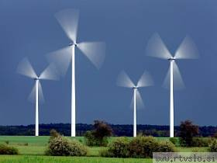
PREDNOSTI:
Najhitreje rastoč vir električne energije v Evropi.
Okolju prijazna, ne onesnažuje okolja in toplogrednih plinov (škodljivi plini).
Dokaj enostavna izgradnja

Slide 17
SLABOSTI:
Odvisna je od moči in hitrosti vetra, manjša je hitrost vetra, manj energije proizvede vetrnica.
Vetrne turbine potrebujejo veliko prostora.
Proizvajajo majhen delež energije.
Povzročajo motnjo pri televizijskih in telefonskih povezavah.

Slide 18
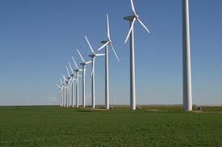
Ogrožena je leteča populacija živali (ptiči).
Motijo tok svetlobe,ko sonce vzhaja in zahaja.
Moteč motor, predvsem za ljudi na podeželju.
Gradnja vetrnic je draga in uničijo jih nevihte.

Slide 19
VIRI IN LITERATURA:
http://sl.wikipedia.org/wiki/Vetrna_turbina
http://www.erevija.com/clanek/1046/Moc-vetra
http://en.wikipedia.org/wiki/Wind_turbine
http://www.instalater.si/clanek/233/Kaj-pa-vetrna-energija
Knjiga: - S. Parker, Energija za prihodnost
- I. Graham, Energija vetra

Slide 20
KONEC

